Slide 1
Le Soulier de satin
-1943, version pour la scène.
-1949, 1958, 1963, version pour la scène.
-1978 « Sous le vent des Îles Baléares » (4è Journée).
-1980, version pour la scène + emprunts à la 4è Journée.
Les mises en scène de JEAN-LOUIS BARRAULT

Slide 2
COMEDIE-FRANÇAISE 1943
Décor de Lucien Coutaud

Slide 3
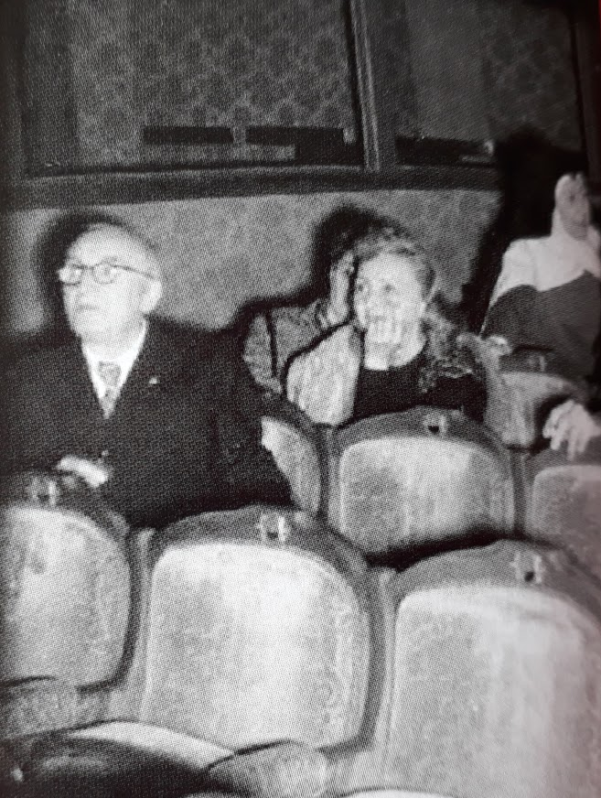
Courte vidéo Ina (fin de la Première Journée) 1943
https://www.youtube.com/watch?v=jOxeNAxA6wA (40s)
https://www.ina.fr/video/I04321497/jean-louis-barrault-puis-paul-claudel-parlent-du-soulier-de-satin-video.html (1min05)
Paul Claudel pendant une répétition du Soulier de satin, 1943.

Slide 4
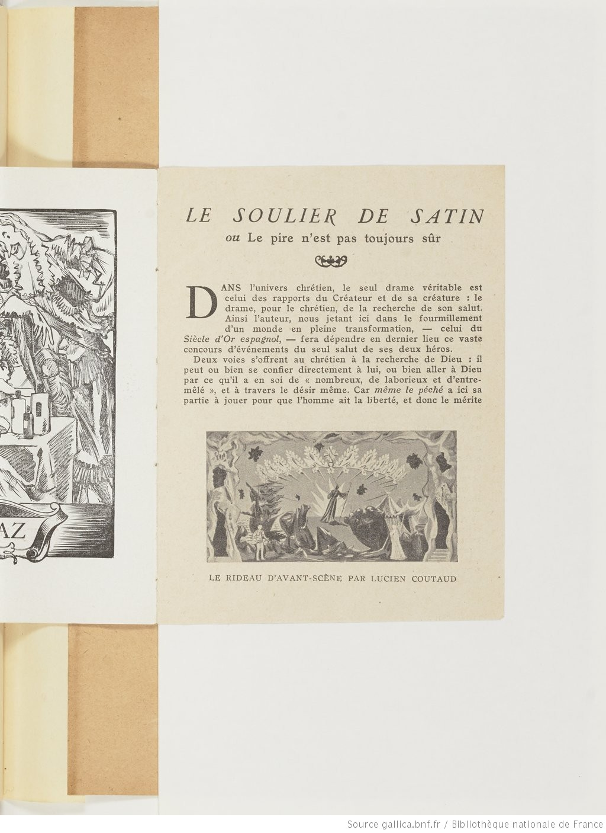

Slide 5
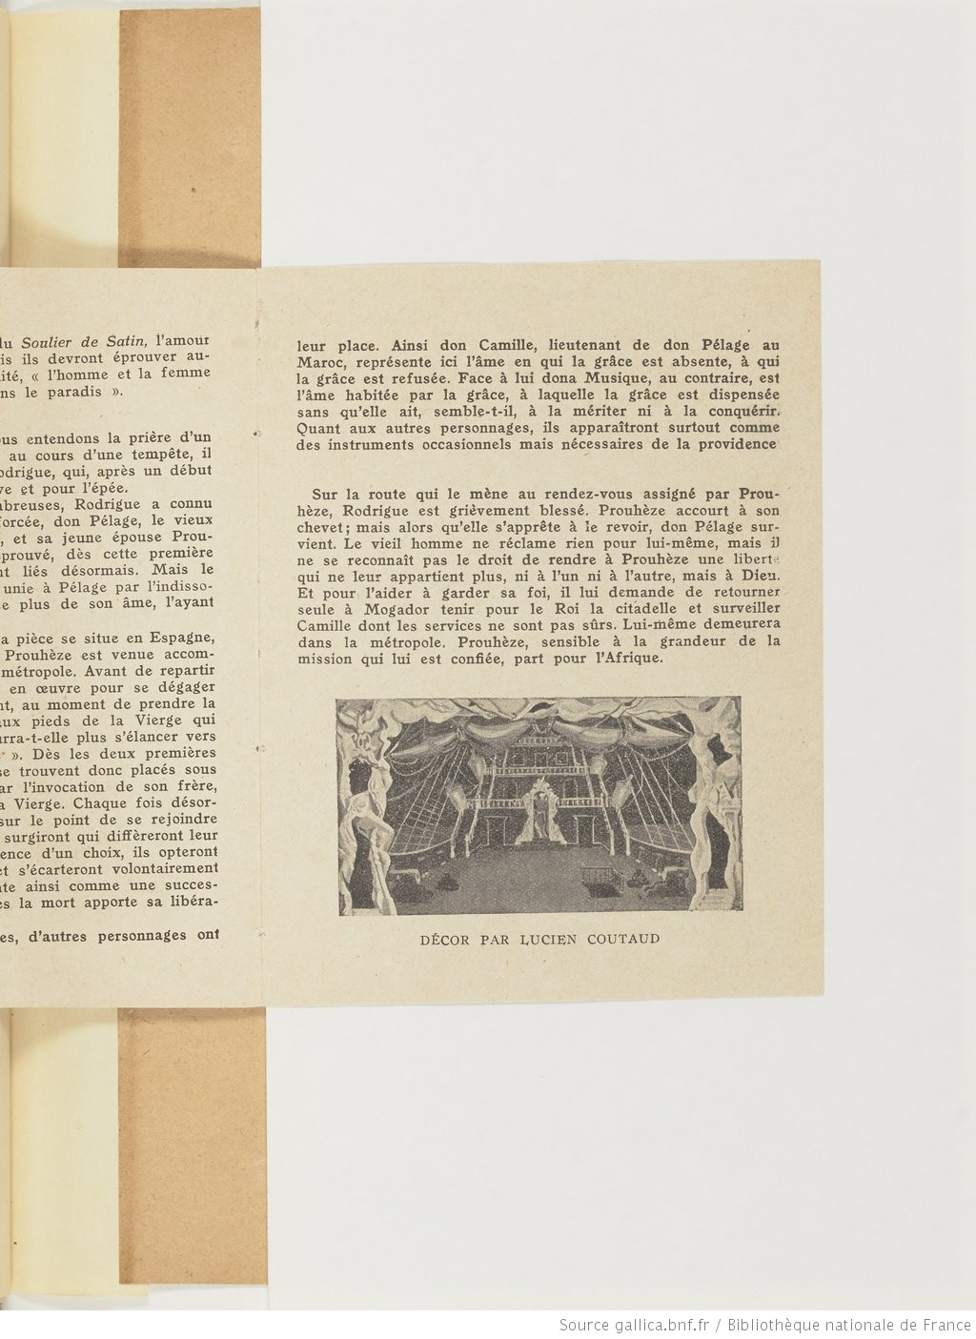

Slide 6
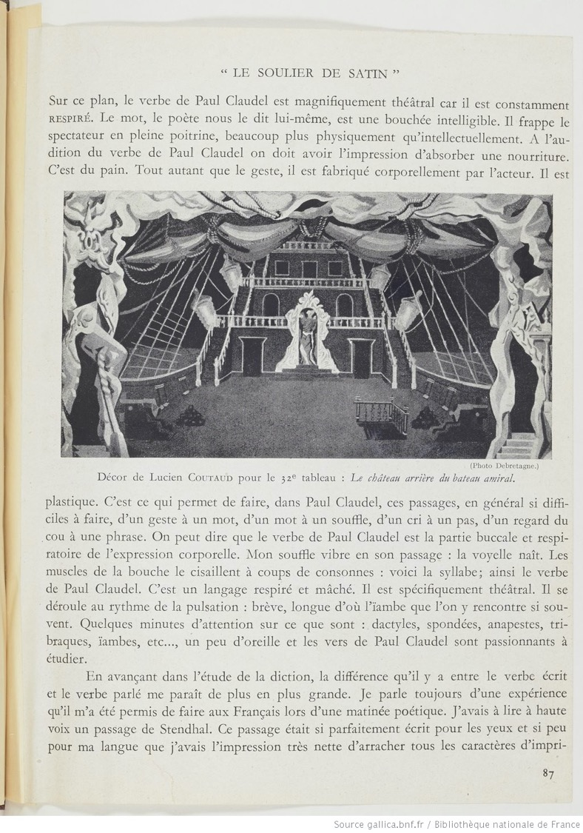

Slide 7
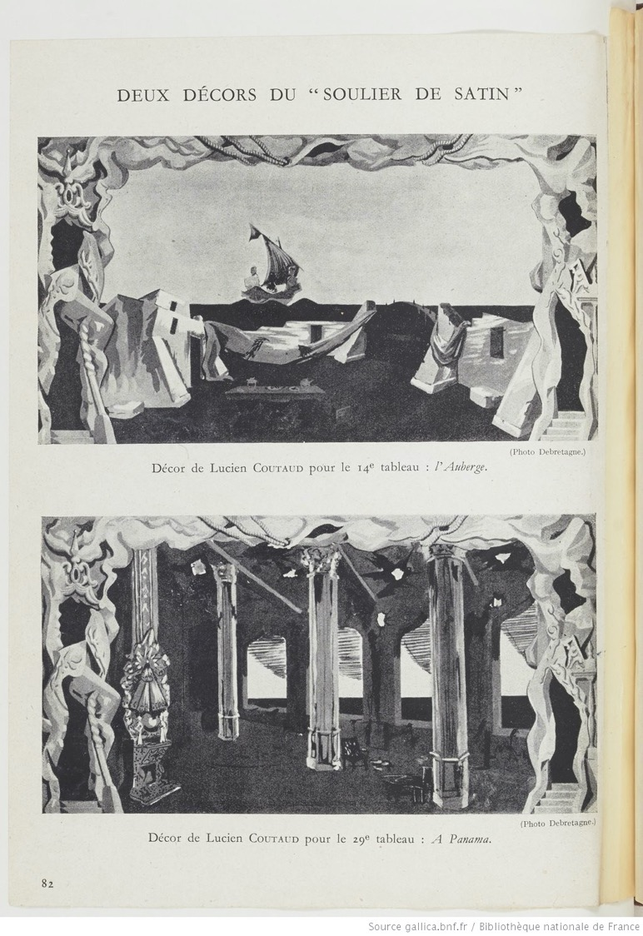

Slide 8
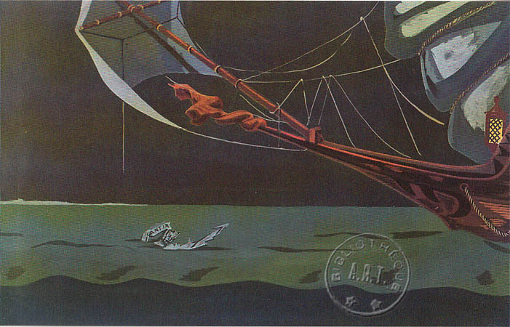
Maquette de Lucien Coutaud pour le tableau Devant Mogador (II,8) in Encyclopédie du Théâtre contemporain 2
Coll. Vincent Parot

Slide 10
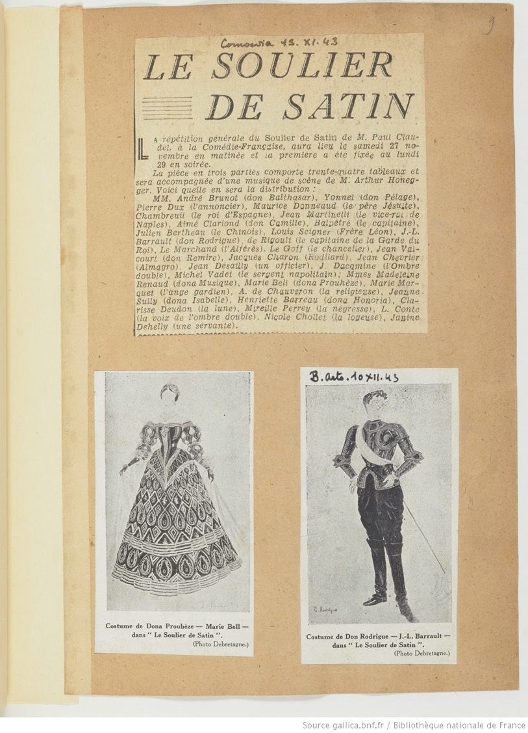

Slide 11
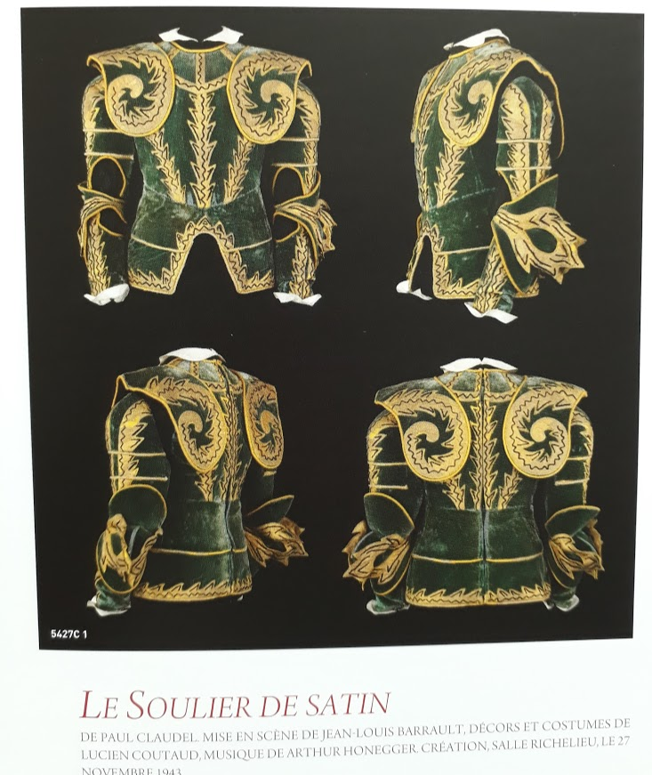
Le costume de Rodrigue.

Slide 12
Prière de Doña Prouhèze (Marie Bell) à la Vierge, I,5.

Slide 13
Changement à vue, commenté par Pierre Dux (II,2 ?)

Slide 14
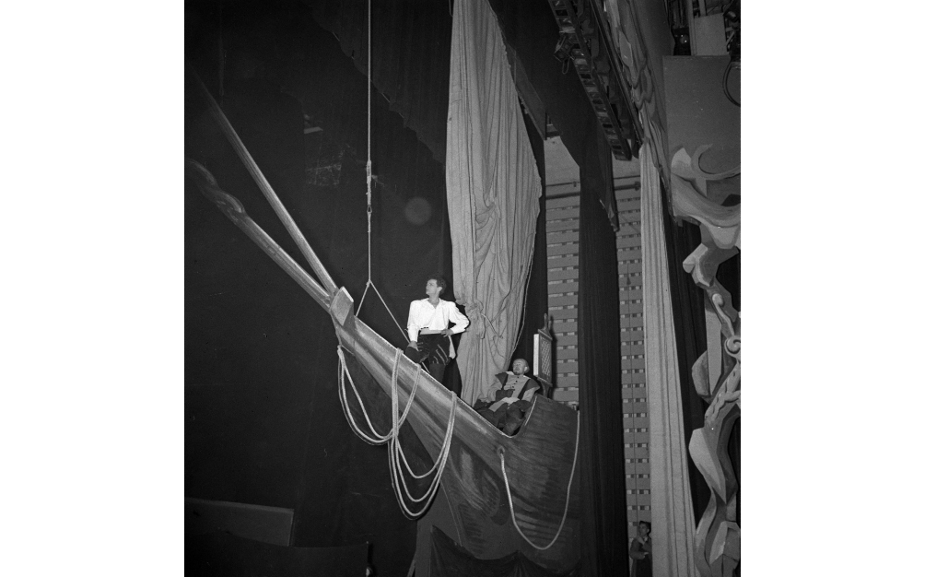
Don Rodrigue (Jean-Louis Barrault) sur la proue de son bâtiment, II,8.

Slide 15
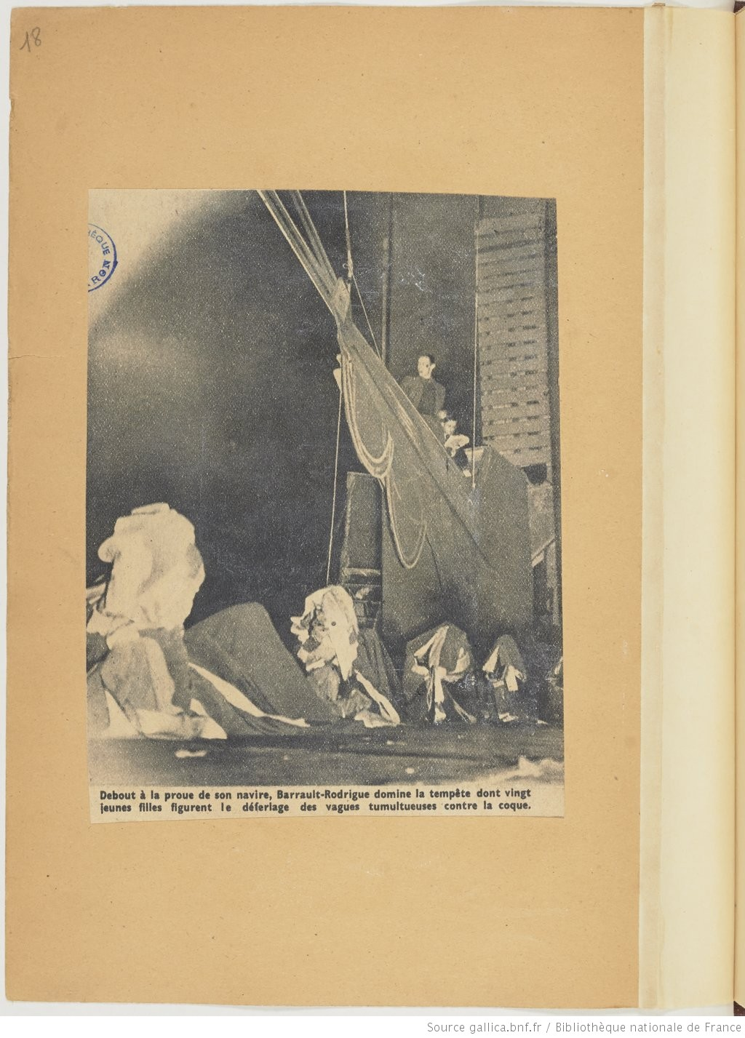
Les vagues
Recueil BNF sur " Le soulier de satin " de Paul Claudel

Slide 17
Jean-Louis Barrault et Marie Bell dans le tableau du Château arrière (III,13), in Encyclopédie du Théâtre contemporain 2 Coll. Vincent Parot

Slide 18
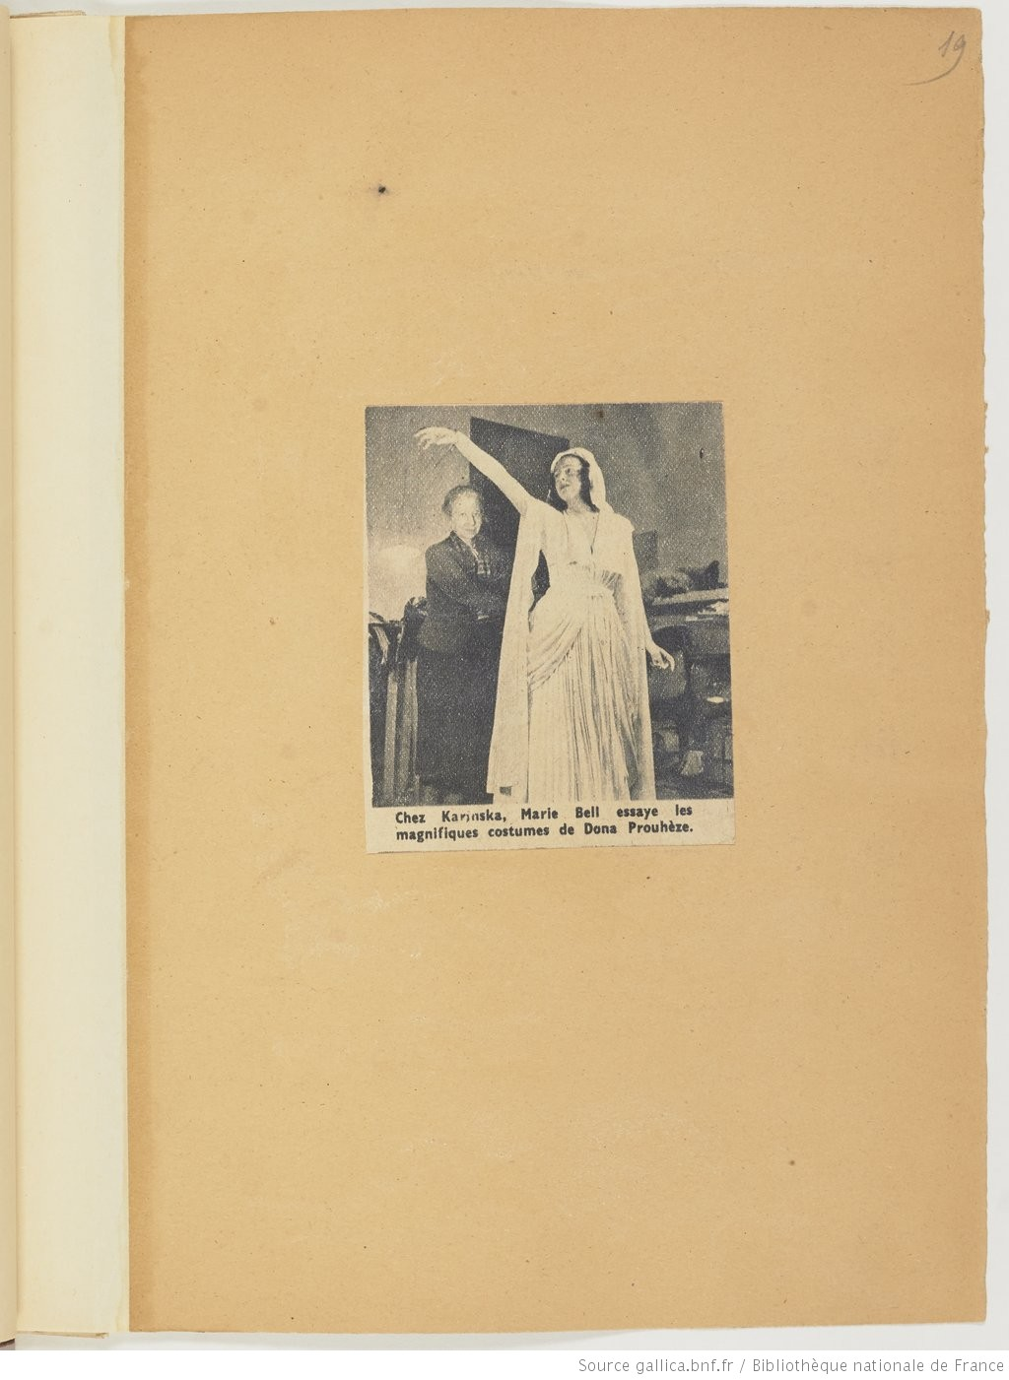

Slide 19
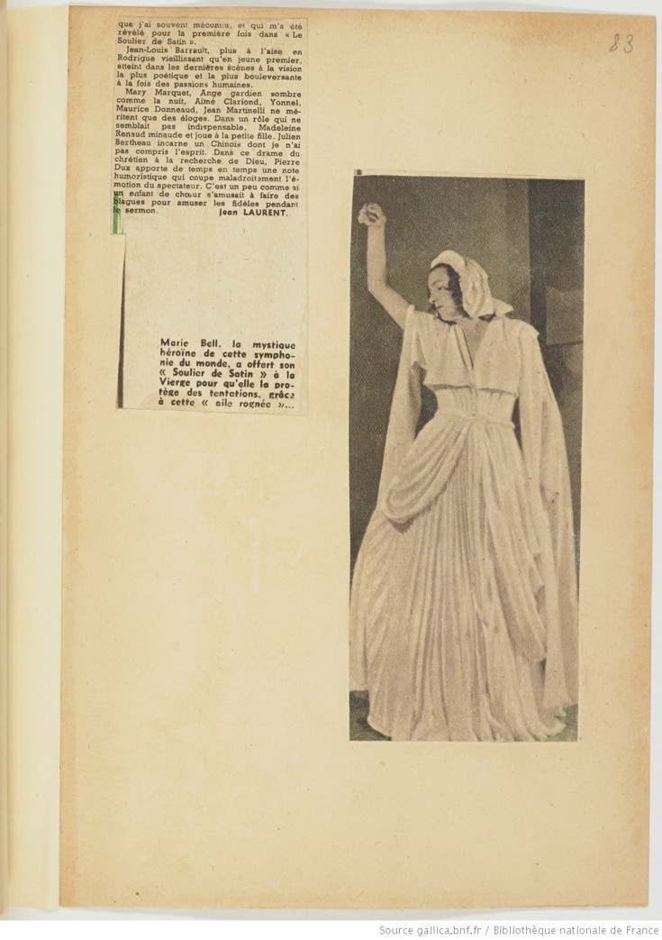

Slide 20
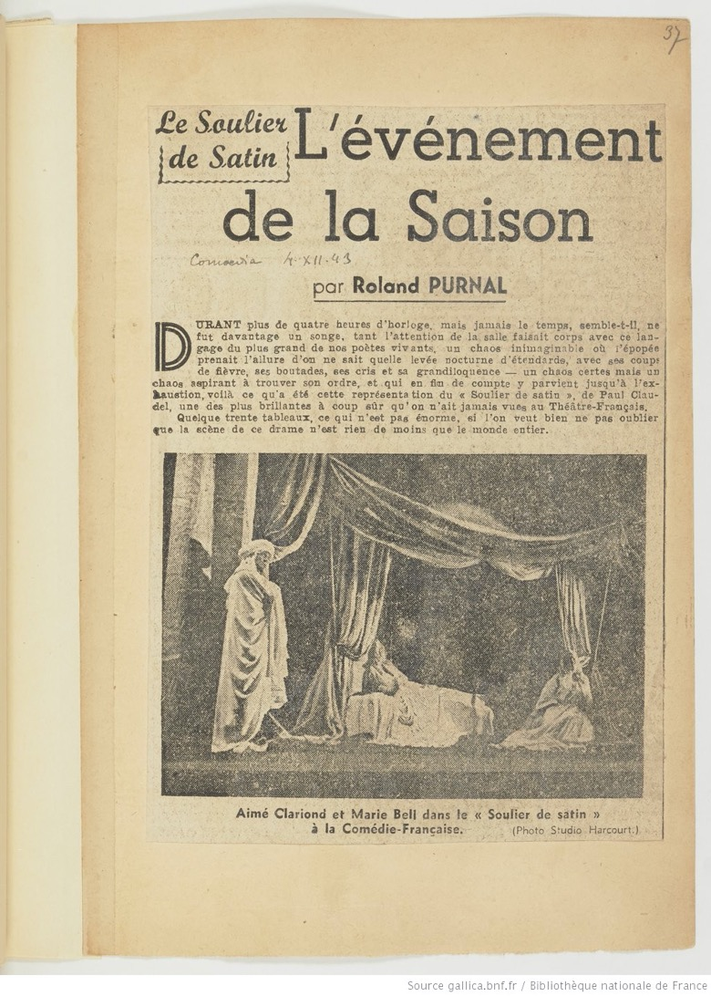

Slide 21
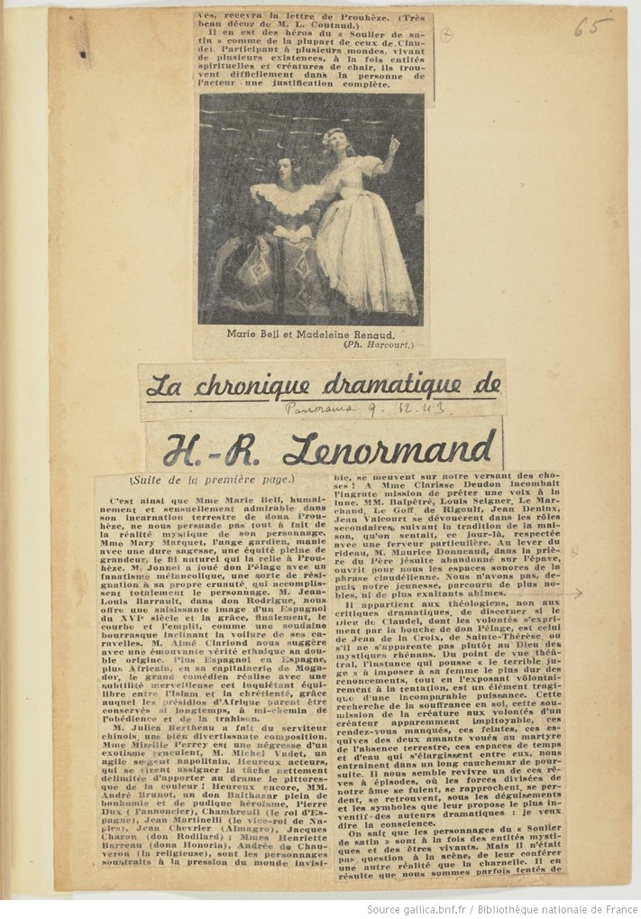

Slide 22
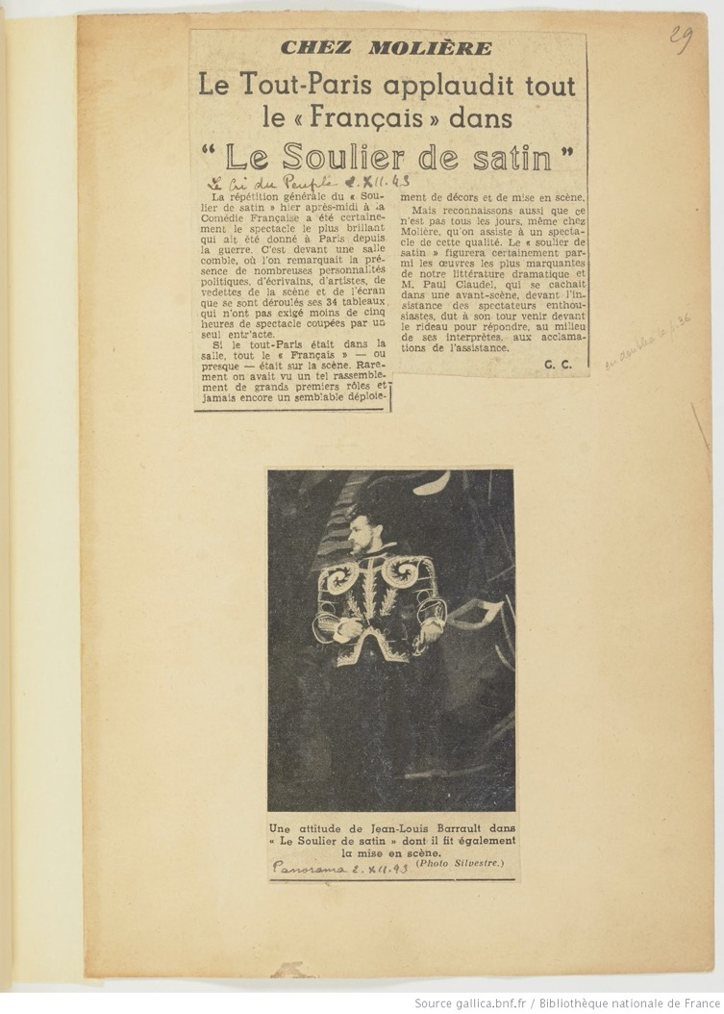

Slide 23
[Recueil BNF sur " Le soulier de satin " de Paul Claudel]

Slide 24
THÉÂTRE DU PALAIS-ROYAL, 1958
Vidéo sur les vagues :
https://www.ina.fr/video/CAF90035801/extrait-de-la-piece-le-soulier-de-satin-de-claudel-video.html

Slide 26
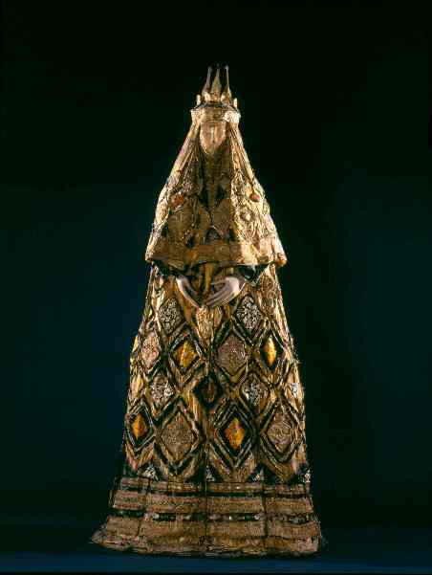
Lucien Coutaud. "La Vierge". Accessoire de scène pour "Le Soulier de satin" de Paul Claudel, mis en scène par Jean-Louis Barrault. 1958.
Photo : Patrick Lorette Département des arts du spectacle, Bibliothèque nationale de France

Slide 27
THÉÂTRE D’ORSAY, 1980
1 vidéo sur les décors :
https://www.ina.fr/video/I04257841/jean-louis-barrault-presente-le-soulier-de-satin-video.html (3min48)
1 vidéo sur III,10 (1min48)
https://www.ina.fr/video/CPB8005049904/theatre-le-soulier-de-satin-video.html

Slide 28
https://www.ina.fr/video/CPA8005432107 (répétions III,13, 4 min)

